Slide 1
Linux 부팅과정

Slide 2
Linux 부팅과정
1.파워
2.Bios 진입 (start-up 루틴 : 초기화작업)
3.부트섹터=> 부트로더 grub (LILO:리눅스 표준 부트로더)
4.swapper 프로세스 실행 (잠이든 프로세스를 동작)
5.init실행
6. 계정 프로세스 실행
■ 리부팅 / 종료 방법
리부팅 : reboot, init 6, shutdown -r now(시간) 종 료 : halt, init 0, poweroff, shutdown -h now(시간)
<연습>
shutdown -r +2 (분단위) : 2분뒤에 리부팅 하는 명령
shutdown -h now : 즉시 종료
shutdown -c : shutdown 취소
Linux 부팅과정

Slide 3
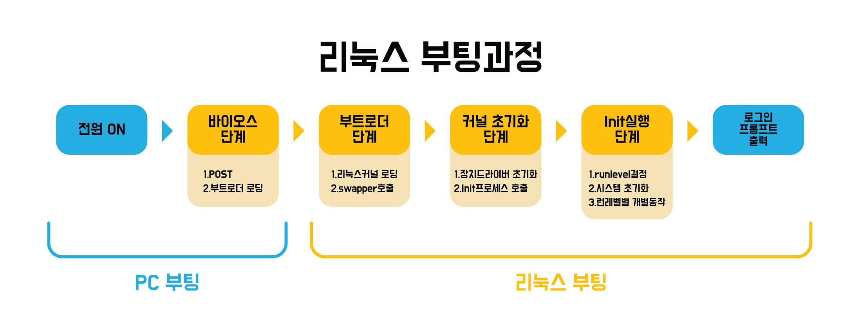
Linux 부팅과정
※ post : Power On Self-Test
Linux 부팅과정

Slide 4
Linux 부팅과정
※ System RunLevel (CentOS 6 이하버전)
# vi /etc/inittab
# Default runlevel. The runlevels used are:
# 0 – halt (Do NOT set initdefault to this) : 종료
# 1 – Single user mode : 싱글모드(안전모드) single boot
# 2 – Multiuser, without NFS : 텍스트모드 NFS미지원 (TUI)
# 3 – Full multiuser mode : 텍스트모드 NFS지원 (TUI)
# 4 – unused : 사용안함 (사용자지정모드)
# 5 – X11 : 그래픽모드 (GUI)
# 6 – reboot (Do NOT set initdefault to this) : 재시작
#
id:5:initdefault: 기본값
※ systemd (CentOS 7)
# vi /etc/inittab
- CentOS 7의 systemd 에서는 runlevels 대신에 targets 를 사용하며, 2개의 main target 이 있다.
multi-user.target : (구) runlevel 3
graphical.target : (구) runlevel 5
〮 현재 default target 확인 : #systemctl get-default
〮 default target 설정 : #systemctl set-default multi-user.target (또는 graphical.target)
(#startx : graphical.target 으로 전환)
Linux 부팅과정

